Slide 1
xx.xx.20xx. – upisati datum
Ime Prezime
Titula. Ime Prezime

Slide 2
Uvod / Pregled / Plan izlaganja
Podsjetnik:
Na javnoj obrani teme doktorand u vremenu 15 do 20 minuta uz vizualnu prezentaciju iznosi osnovnu ideju istraživanja – uvodi u problem, temeljnu literaturu, pojašnjava hipoteze i ciljeve, materijal i metode istraživanja, te ističe očekivani znanstveni doprinos doktorskog rada
Pravilo / pomoć:
što ću reći → 1 do 2 slajda … UVOD
to reći → 10 do 15 slajdova … ZAPLET
ponoviti! → 1 do 2 slajda … RASPLET
Napomena:
koristiti ovaj predložak – izbrisati naslove, tekst i ilustracije i ubaciti svoje

Slide 3
Problem – opisati:
Hipoteze … Ciljevi …
Navesti:
Pitanja koja se javljaju …
Objasniti važnost istraživane teme …
Što se o problemu se do sada zna …
Koji je motiv istraživanja …
Hipoteze:
Ciljevi:

Slide 4
Materijal i metode istraživanja:
Populacija, podaci, varijable, analize …
Opisati predviđeni
materijal istraživanja, kao i način prikupljanja podataka, pokusni plan, osnovnu pokusnu jedinicu, kontrolu, zavisne i nezavisne varijable, veličinu uzoraka, broj ponavljanja i pokusnu grešku te
metode analiza (u polju, u laboratoriju – instrumenti, na terenu, …, statističke, ) – koje i u koju svrhu, …
a koje će se koristiti za postizanje zadanih ciljeva odnosno provjeru postavljenih hipoteza.
Prema:
drsc01_prijava_teme+upute

Slide 5
Očekivani znanstveni doprinos predloženog istraživanja:
Disertacija kao znanstveno djelo
Istaknuti što će to ovu disertaciju činiti znanstvenim djelom – što je novo, inovativno, interdisciplinarno, multidisciplinarno, aktualno, … - originalno ?

Slide 6
Javna obrana teme doktorskog rada
Priprema izlaganja:
izložiti sadržaj teme doktorskog rada u trajanju od 15 – 20 minuta
ne prekoračiti vrijeme, ali niti prekomjerno skratiti
usredotočiti se i istaknuti bitno
pratiti sadržaj i rad iznijeti koherentno i organizirano
unaprijed planirati i vježbati

Slide 7
Javna obrana teme doktorskog rada
Priprema slajdova:
najviše 15 – 20 slajdova
svaki slajd mora imati naslov
naslove pažljivo osmisliti
ne numerirati naslove, podnaslove, tablice i grafove
koristiti kratke izraze, imenice, glagole – ukratko natuknice, a ne cijele rečenice
držati se pravila „zlatnih 6“ – 6 točaka po slajdu i 6 riječi po točki

Slide 8
Javna obrana teme doktorskog rada
Priprema slajdova – tablice i grafovi:
naslove svih ilustracija - tablica, slika …, pozicionirati iznad
iz naslova izostaviti oznake i numeracije
- ne pisati: Tablica 4.2.1., Tablica 4.3.2., Slika 2.1., …
simbolima uputiti na podbilješku / legendu
paziti na veličinu slova /brojeva … čitljivost tablice!
Minerali |  | Varo i sur. (1980.) | Piggott (1986.)
N | % | 6,4 – 7,2 | 5,6 – 6,1
P | % | 0,73 – 0,91 | 0,79 – 1,07
K | % | 3,5 – 3,7 | 4,2 – 4,5
Ca | % | 0,20 – 0,25 | 0,25 – 0,33
Mg | % | 0,33 – 0,52 | 0,80 – 0,95
Fe | mg kg⁻¹ | 91 - 109 | -
Minerali | Mjerna jedinica | Varo i sur. (1980.) | Piggott (1986.) | Magnusson (2000.) | Acikgoz (2011.) | Babik (2006.)
N | % | 6,4 – 7,2 | 5,6 – 6,1 | 2,2 – 5,6 | 2,60 – 4,01 | -
P | % | 0,73 – 0,91 | 0,79 – 1,07 | 0,37 – 0,71 | - | 0,36 – 0,47
K | % | 3,5 – 3,7 | 4,2 – 4,5 | 2,6 – 4,4 | 2,21 – 3,96 | 2,75 – 3,51
Ca | % | 0,20 – 0,25 | 0,25 – 0,33 | 0,15 – 0,70 | 0,80 – 1,58 | 0,34 – 0,40
Mg | % | 0,33 – 0,52 | 0,80 – 0,95 | 0,10 – 0,23 | 0,18 – 0,46 | -
Fe | mg kg⁻¹ | 91 - 109 | - | 37,2 – 171,2 | 96,1 – 100,2 | -
✓
X
Izvor: … navesti izvor !!!

Slide 9
Javna obrana teme doktorskog rada
Korisni savjeti za izradu dobre vizualne prezentacije:
ne pisati tekst SAMO VELIKIM SLOVIMA - teško je čitljiv
izabrati jasan i čitak font – Arial, Calibri, …
veličina fonta od 16 do 40 točaka – ovisno o važnosti informacije:
Naslov, Podnaslov, tekst_a, tekst_b.
dosljednost u stilu, izgledu, boji teksta
naslovi, točke i podtočke … oznaka (Bullets)
tekst – u jasnom kontrastu s pozadinom
ograničiti upotrebu znakova interpunkcije
provjeriti napisano – pravopis, lektura ...

Slide 10
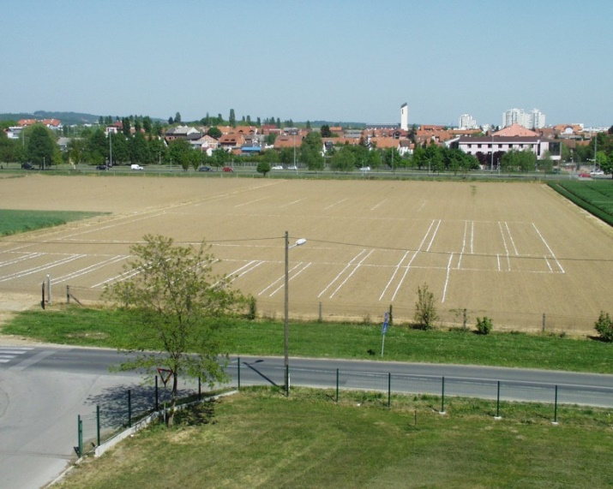
Javna obrana teme doktorskog rada
Korisni savjeti za izradu dobre vizualne prezentacije:
slike – dovoljne rezolucije
veličinu u ppt mijenjajte dijagonalno
Izvor: … navesti izvor !!!

Slide 11
Javna obrana teme doktorskog rada
Korisni savjeti za usmeno izlaganje :
isprobajte cijelu vašu obranu (ppt + usmeno) uz provjeru vremena, barem jedanput!
provjerite radi li sve kako treba – računalo, projektor, …
izlažite obranu u stojećem položaju
govorite razgovijetno i dovoljno glasno
gledajte u publiku - povjerenstvo
pazite na govor tijela, gestikulaciju, intonaciju
ne čitajte sa slajdova

Slide 12
Javna obrana teme doktorskog rada
Datum obrane teme:
Upisivanje datuma obrane:
Insert
Date & Time
Upisati datum – xx.xx.20xx.
Apply to All

